Slide 1
SESIÓN
Desarrollo de Aplicaciones con POO
15
Desarrollo de Aplicaciones con POO

Slide 2


/ OBJETIVOS
Aplicar todos lo aprendido en el curso (Programación orientada a objetos y desarrollo móvil) para desarrollar una aplicación más compleja (Registro de datos, eliminación y modificación de datos).
Implementar un AlertDialog para permitir al usuario escoger entre varias opciones.
Utilizar el método notifyDataSetChanged() de la clase Adapter.

Slide 3

/ INTRODUCCIÓN
En las aplicaciones móviles tenemos varias actividades y diferentes tareas a ejecutar, en esta sesión desarrollaremos una aplicación que permita visualizar elementos, agregar nuevos elementos, modificarlos y eliminarlos.

Slide 4
/ Desarrollo de Aplicaciones con POO

Slide 5
/Desarrollo de Aplicaciones con POO
Caso de estudio
Crearemos una aplicación móvil para registrar datos de platos en un restaurante.
La aplicación debe permitir agregar nuevos platos, modificarlos, eliminarlos y mostrarlos en una lista.
Utilizaremos como base el proyecto de la sesión anterior.
public class Plato { private String nombre; private int imagen; private String descripcion; private double precio; public Plato(String nombre, int imagen, String descripcion, double precio) { this.nombre = nombre; this.imagen = imagen; this.descripcion = descripcion; this.precio = precio; }
public String getNombre() {return nombre;} public int getImagen() {return imagen;} public String getDescripcion() {return descripcion;} public double getPrecio() {return precio;}
}

Slide 6
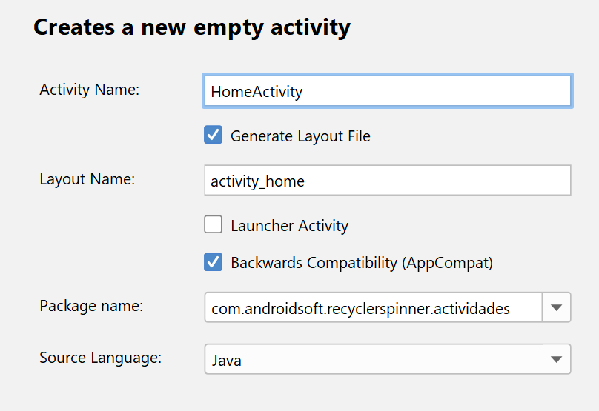
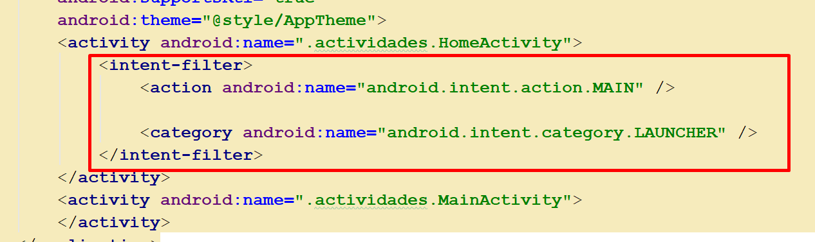
/Desarrollo de Aplicaciones con POO
Empezamos creando una nueva actividad llamada Home.
Luego de crearla vamos al archivo manifest y configuramos para que HomeActivity sea la nueva actividad Launcher, es decir, la primera que se lance al abrir la aplicación. Para ello el intent filter debe estar dentro de HomeActivity y ya no dentro de MainActivity.

Slide 7
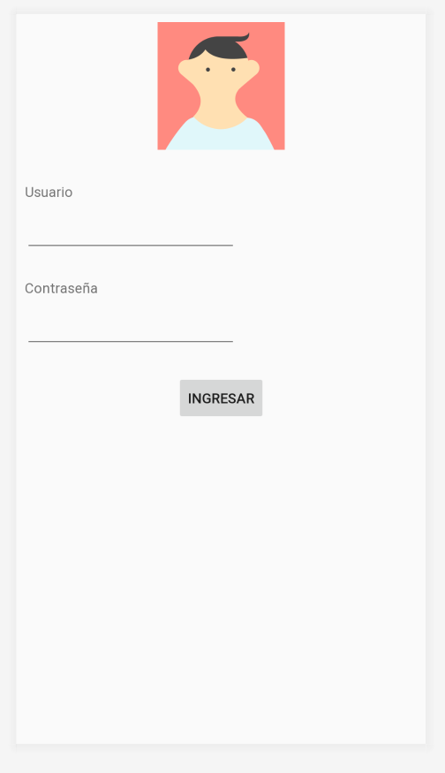
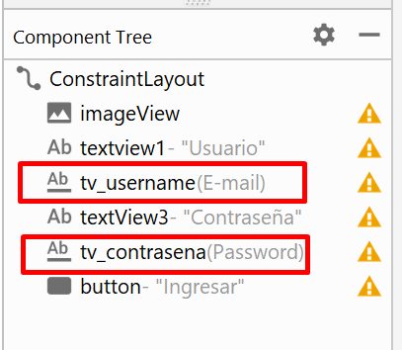
/Desarrollo de Aplicaciones con POO
En HomeActivity creamos la siguiente interfaz utilizando un ImageView y dos EditText uno en modo email y otro en modo contraseña.

Slide 8
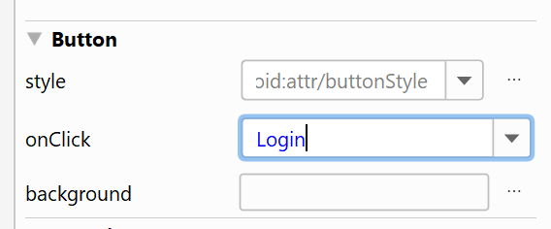
/Desarrollo de Aplicaciones con POO
Creamos el método Login para el botón y luego lo asignamos en el diseñador en la propiedad onclick.
Al presionar el botón se abrirá la actividad del RecyclerView.
public class HomeActivity extends AppCompatActivity { @Override protected void onCreate(Bundle savedInstanceState) { super.onCreate(savedInstanceState); setContentView(R.layout.activity_home); } public void Login(View view){ EditText et_username = findViewById(R.id.tv_username); EditText et_password = findViewById(R.id.tv_contrasena); if(et_username.getText().toString().equals("admin") && et_password.getText().toString().equals("1234")){ Intent i = new Intent(HomeActivity.this, MainActivity.class); i.putExtra("USERNAME", et_username.getText().toString()); startActivity(i); } else Toast.makeText(this, "Datos incorrectos.", Toast.LENGTH_SHORT).show(); } }

Slide 9
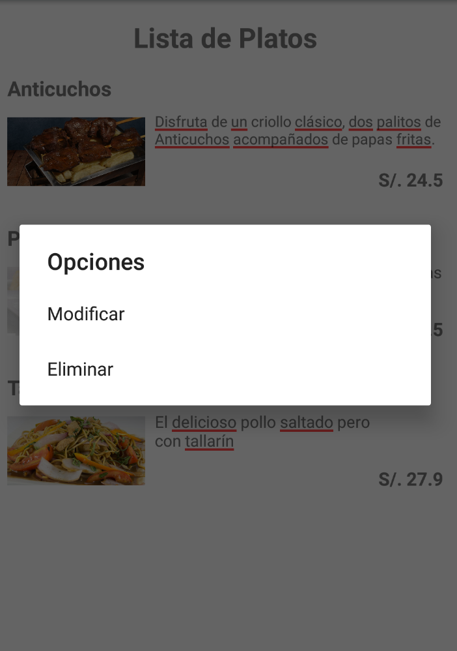
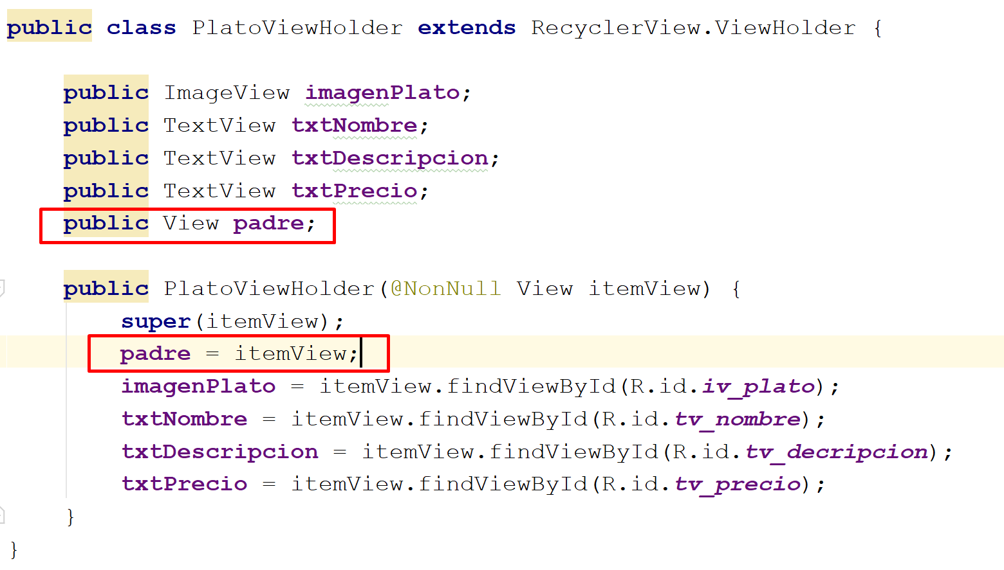
/Desarrollo de Aplicaciones con POO
Vamos a mostrar un menú al dar un toque en cualquier ítem del RecyclerView que muestre opciones para modificar o eliminar. Para ello vamos crear una referencia del Layout Padre en el ViewHolder:

Slide 10
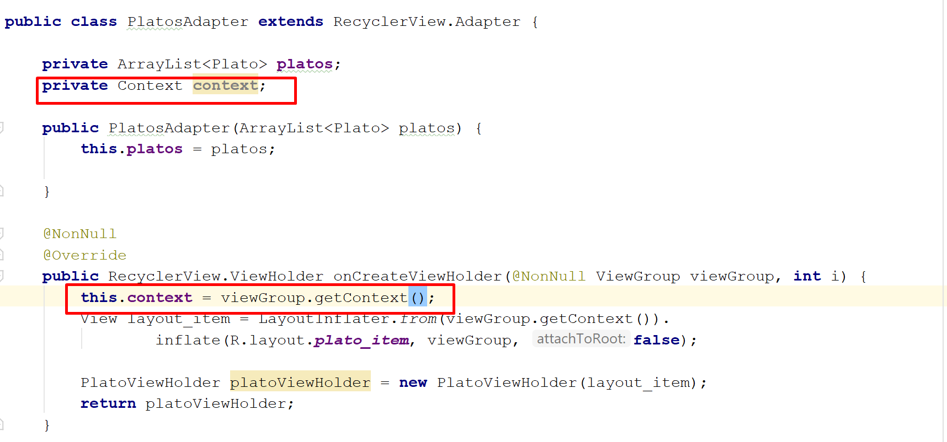
/Desarrollo de Aplicaciones con POO
En la clase PlatosAdapter creamos una referencia al Contexto de la aplicación porque la necesitaremos luego.

Slide 11
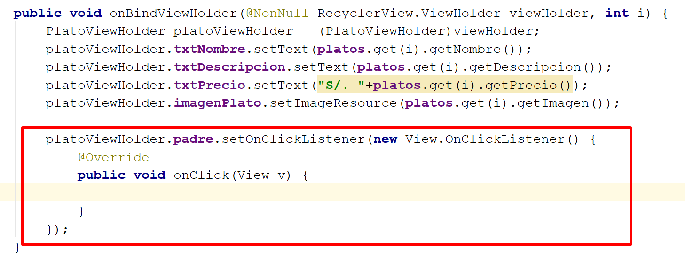
/Desarrollo de Aplicaciones con POO
En la clase PlatosAdapter creamos un ClickListener para agregar la funcionalidad de click.

Slide 12
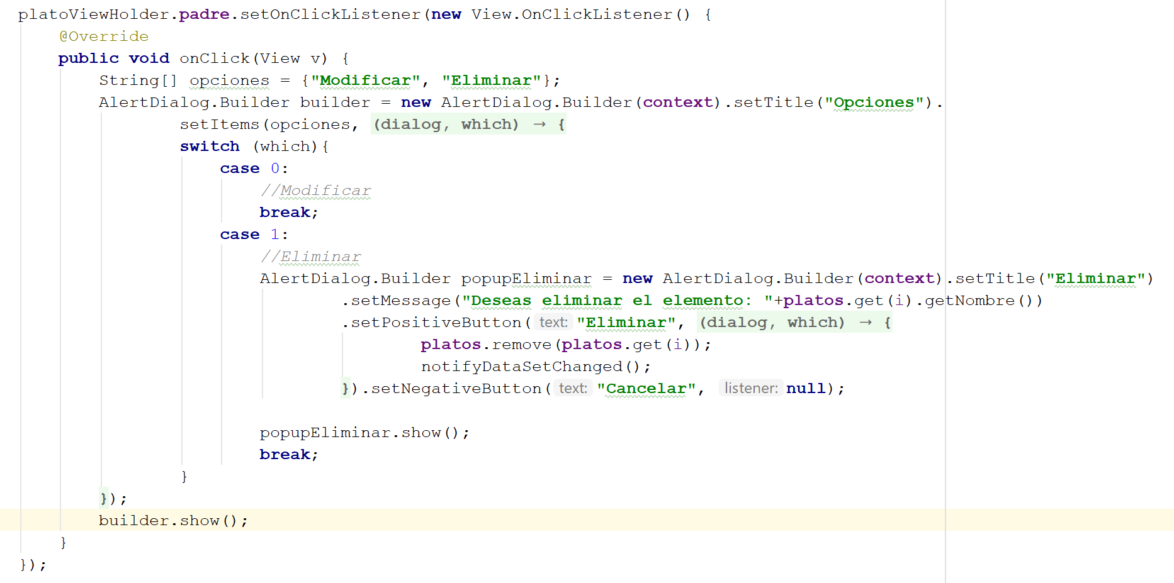
/Desarrollo de Aplicaciones con POO
Creamos un Diálogo que se mostrará a modo de popup flotante en la aplicación y mostrará dos opciones: Modificar y Eliminar.
Luego mediante un switch programaremos ambas funcionalidades.

Slide 13
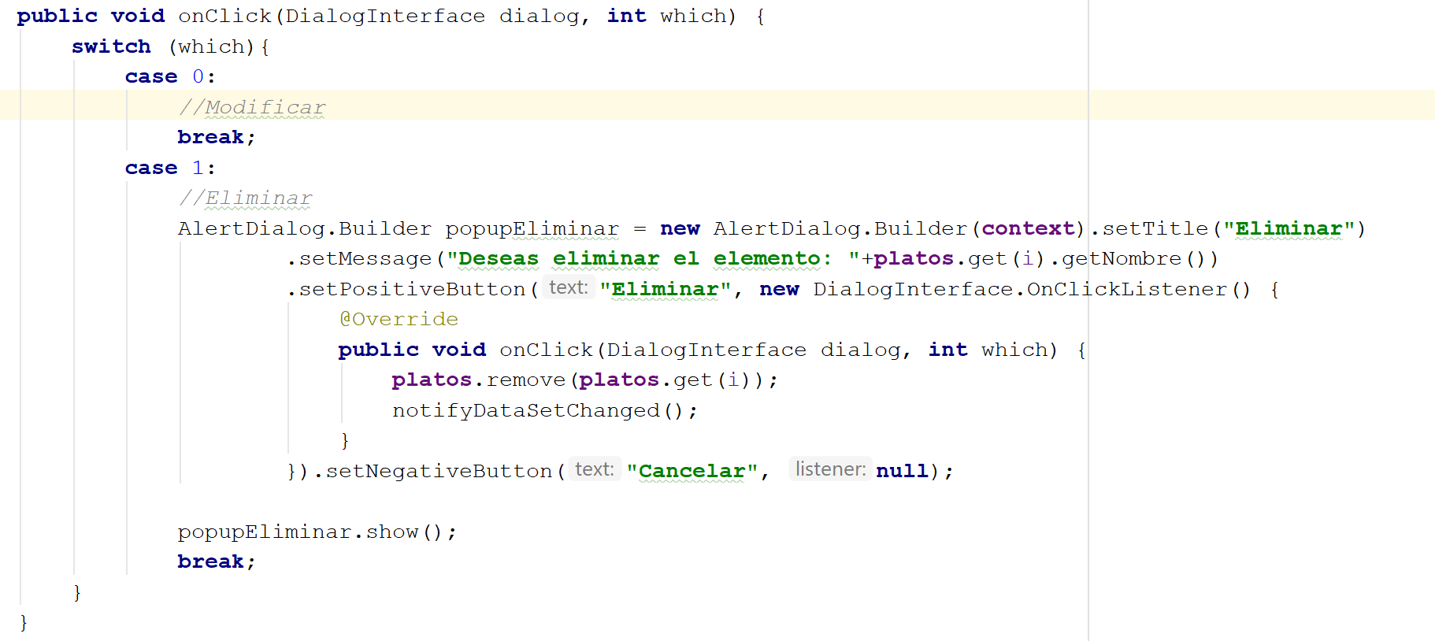
/Desarrollo de Aplicaciones con POO
Utilizaremos otro Dialog para preguntarle al usuario si está seguro de eliminar el ítem seleccionado.
Si presiona la opción “Eliminar” se removerá el ítem de la lista y se actualizará en la aplicación al llamar al método notifyDataSetChanged().

Slide 14
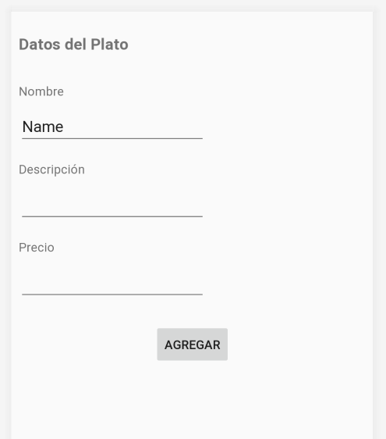
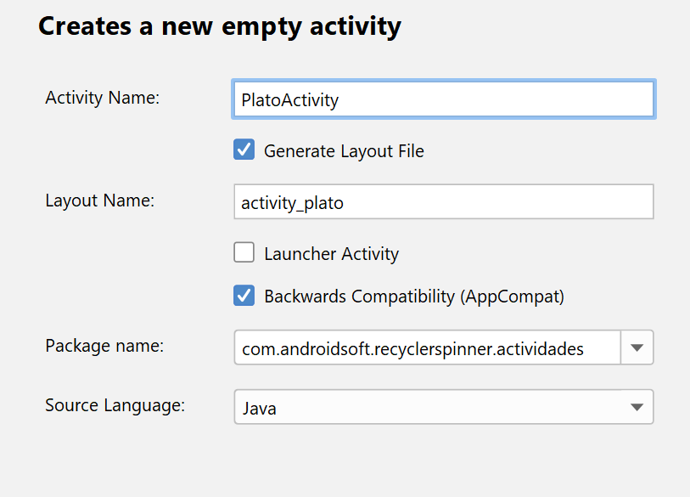
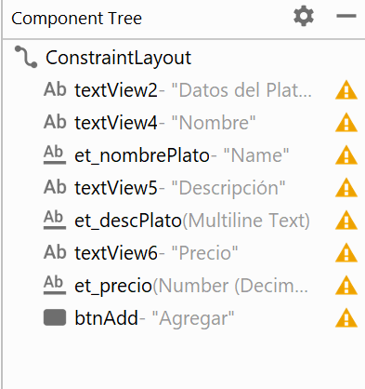
/Desarrollo de Aplicaciones con POO
Ahora crearemos una nueva actividad llamada PlatoActivity que servirá para agregar nuevos platos y también para modificar los existentes.

Slide 15
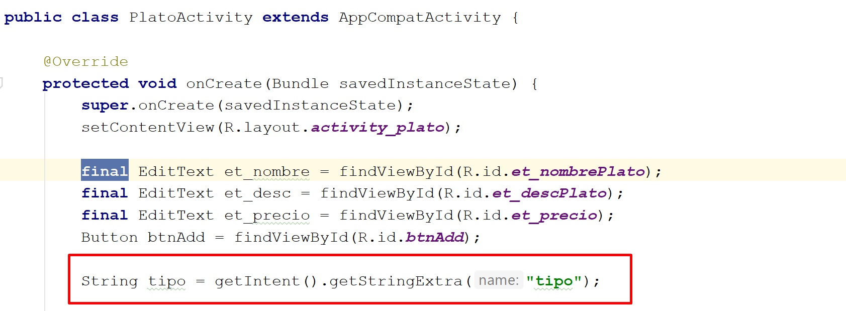
/Desarrollo de Aplicaciones con POO
Definimos la variables que almacenaran las referencias de los componentes de interfaz utilizando findViewById y obtenemos los datos del Intent.
“Tipo” puede ser “Modificar” o “Eliminar”.

Slide 16
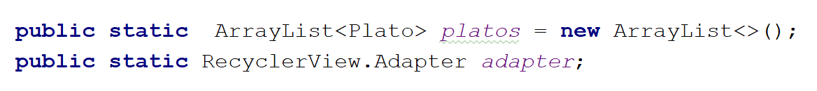
/Desarrollo de Aplicaciones con POO
La lista de platos y el adapter los utilizaremos como miembros de clase para MainActivity.

Slide 17
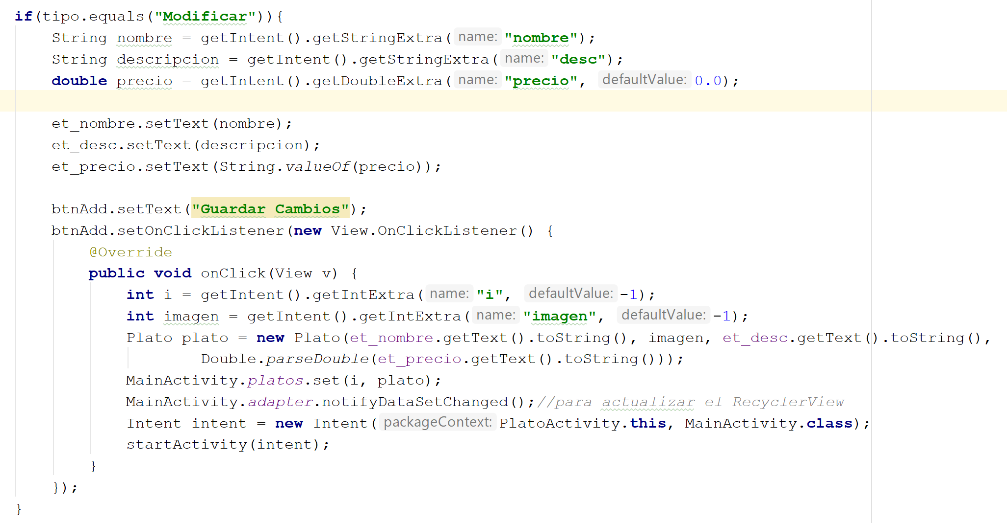
/Desarrollo de Aplicaciones con POO
Según sea la opción ejecutaremos diferentes funcionalidades.
Para Modificar:
Agregamos o modificamos un elemento
de la lista utilizando la actividad PlatoActivity.

Slide 18
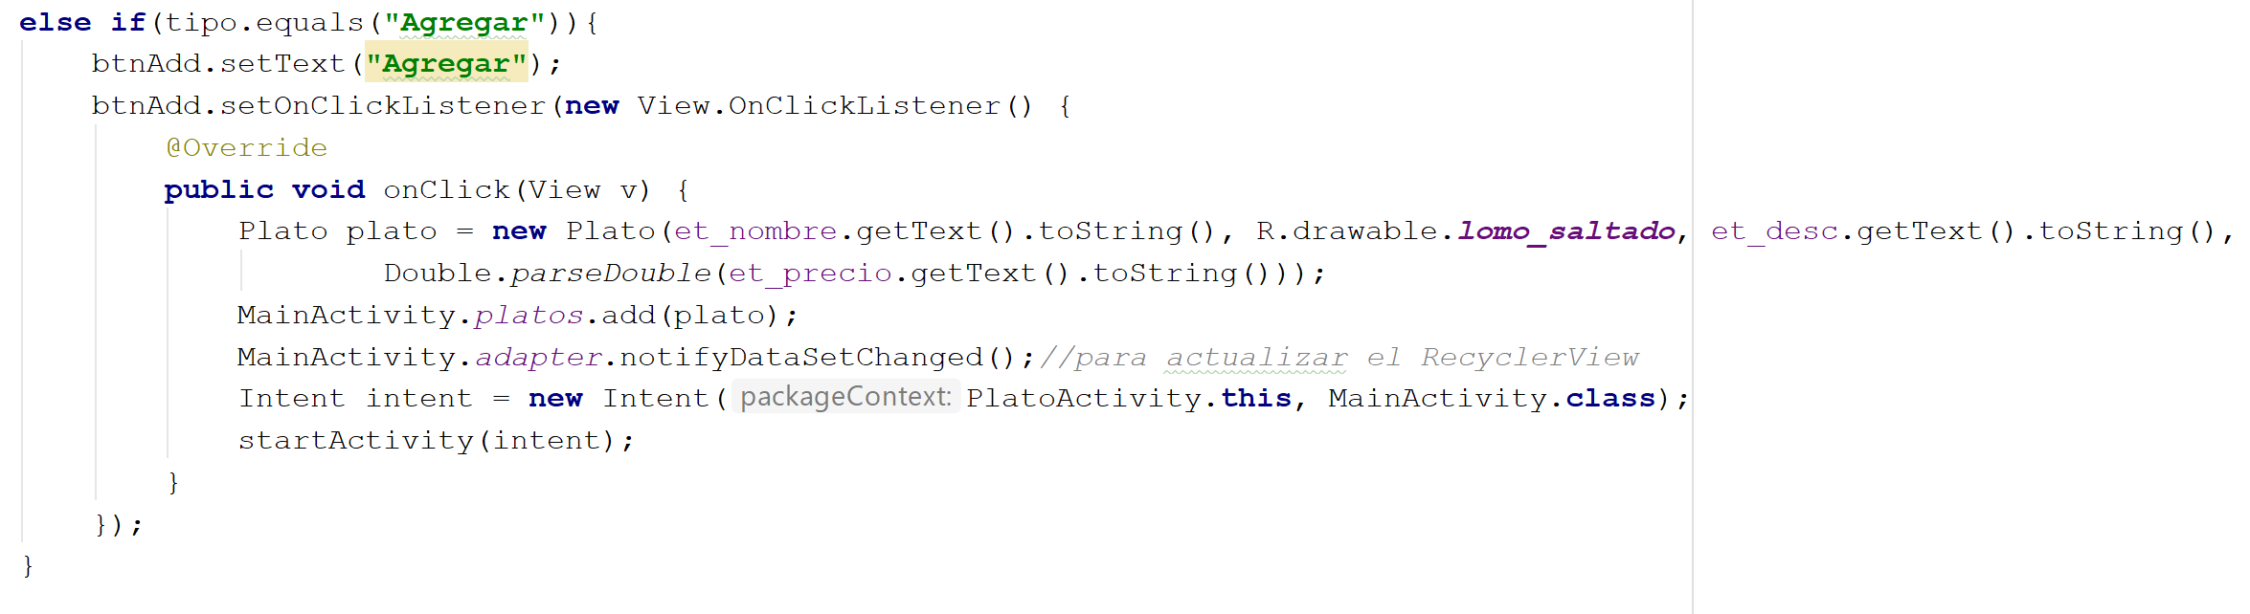
/Desarrollo de Aplicaciones con POO
Según sea la opción ejecutaremos diferentes funcionalidades.
Para Agregar:
Agregamos o modificamos un elemento
de la lista utilizando la actividad PlatoActivity.

Slide 19
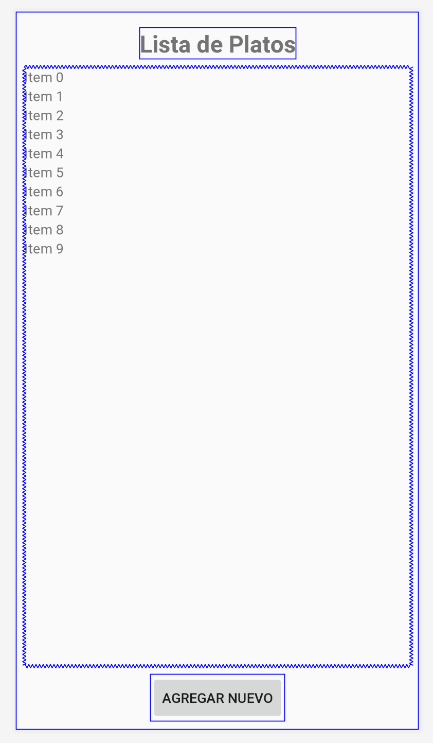
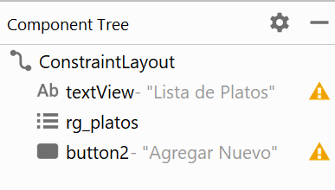
/Desarrollo de Aplicaciones con POO
Por último para agregar elementos adicionamos un botón en el MainActivity.

Slide 20
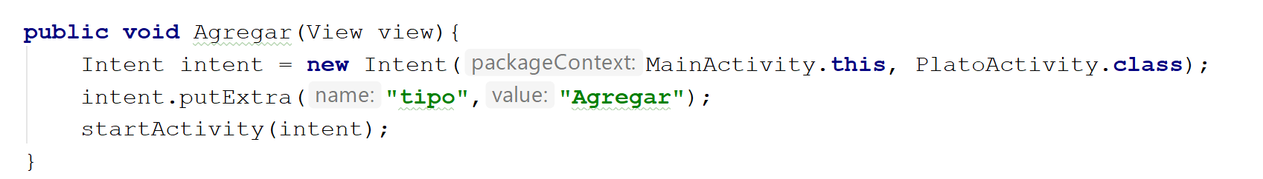
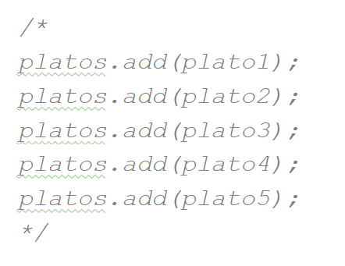
/Desarrollo de Aplicaciones con POO
Método del botón en MainActivity:
Comentamos el siguiente código para evitar repeticiones de ítems:
Cabe resaltar que todos los platos tendrán la imagen de Lomo Saltado.
Corremos la aplicación y la probamos.

Slide 21
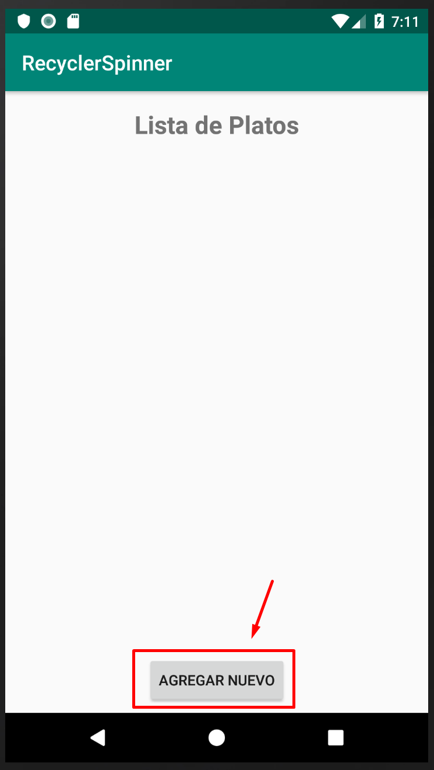
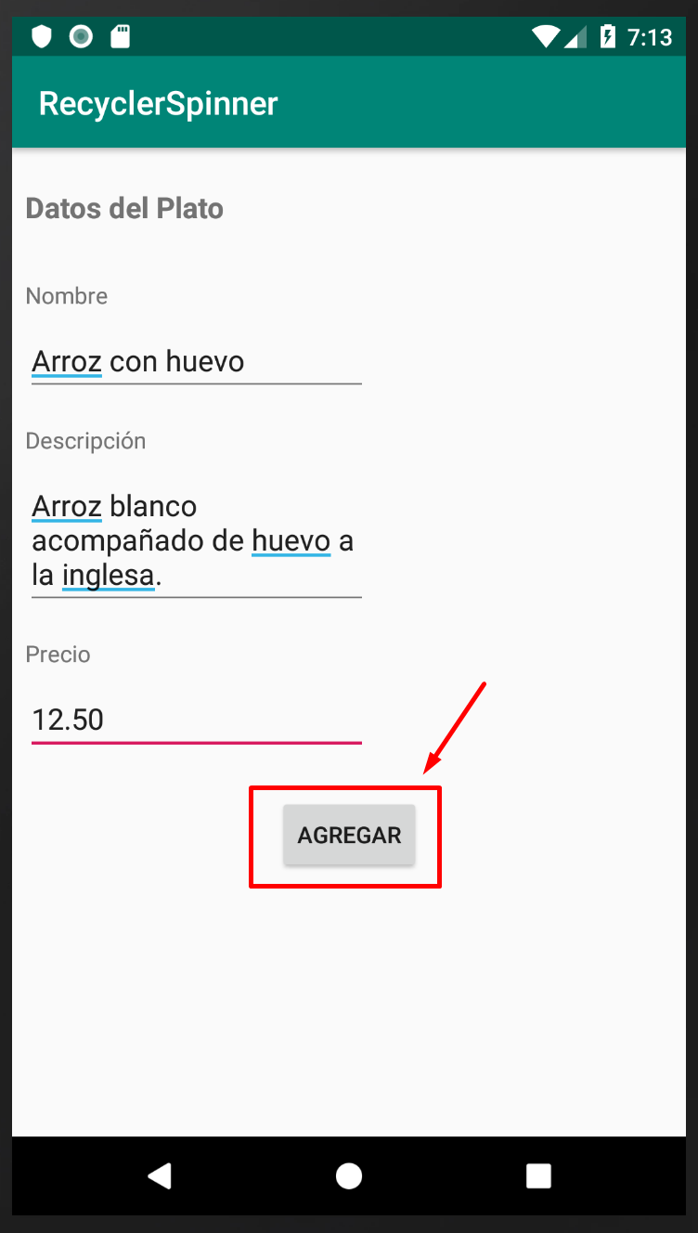
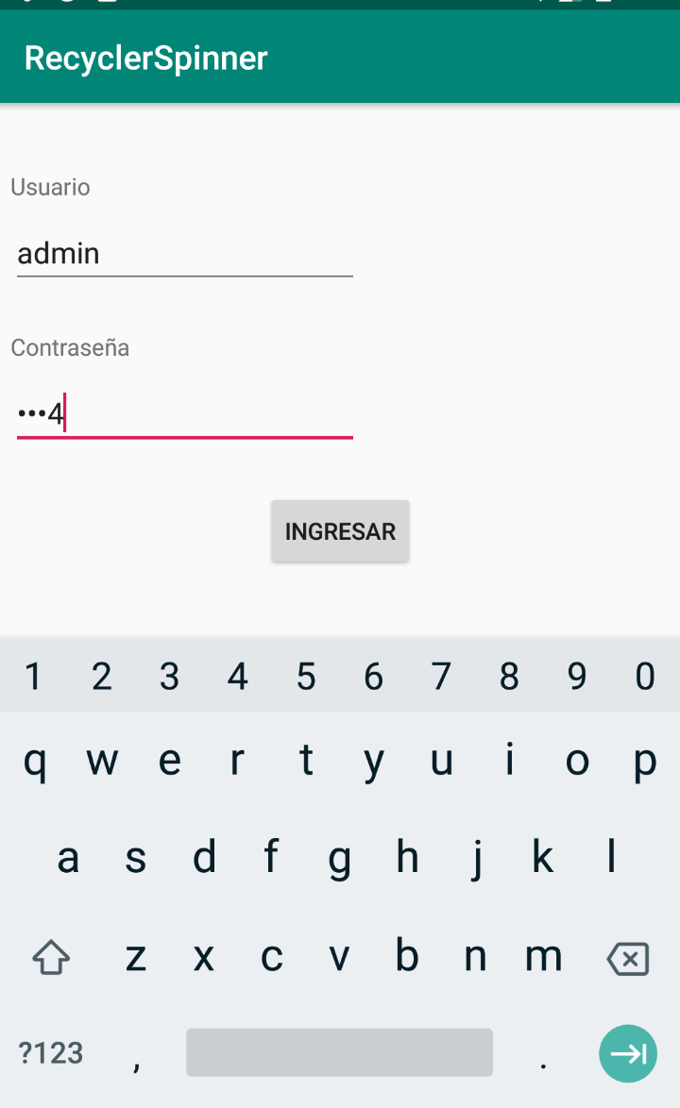
/Desarrollo de Aplicaciones con POO
Flujo de la aplicación:

Slide 22
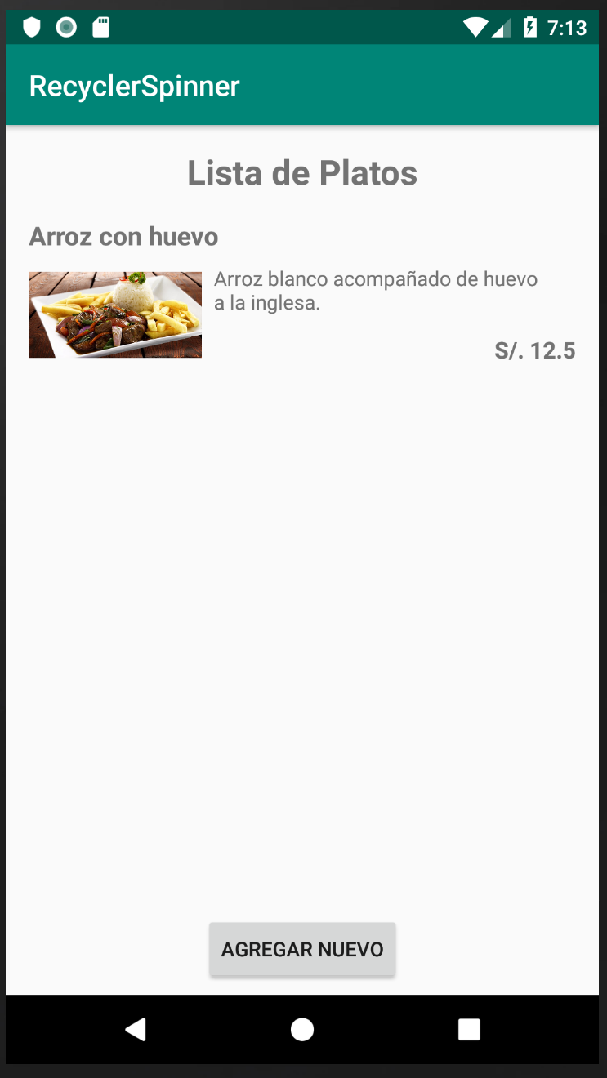
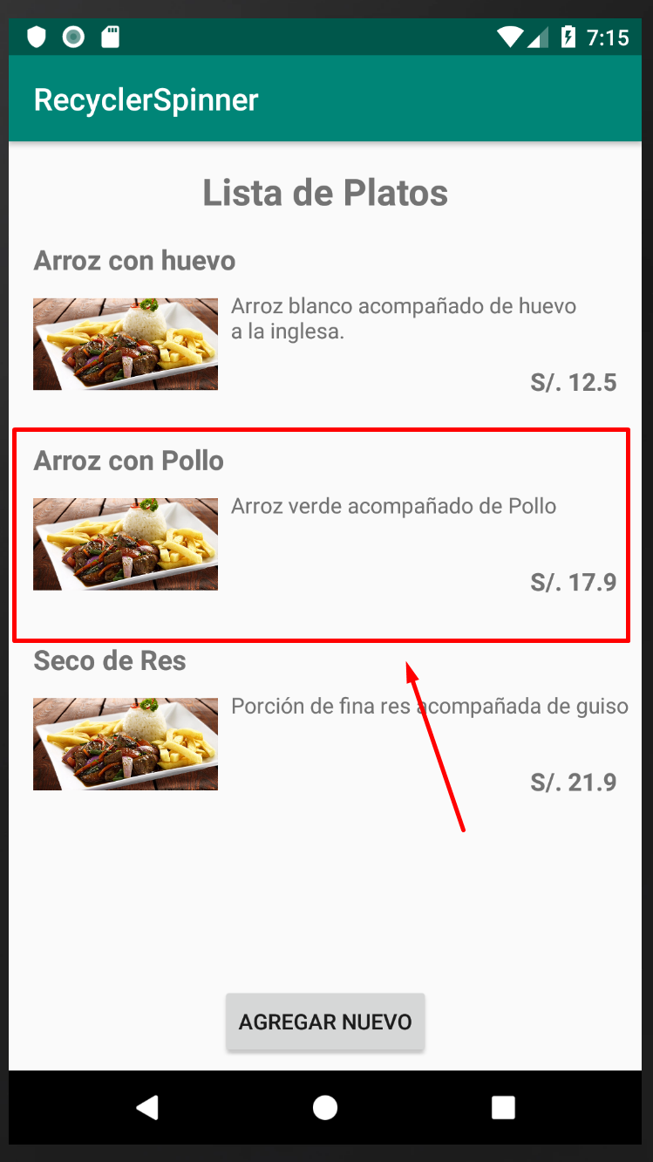
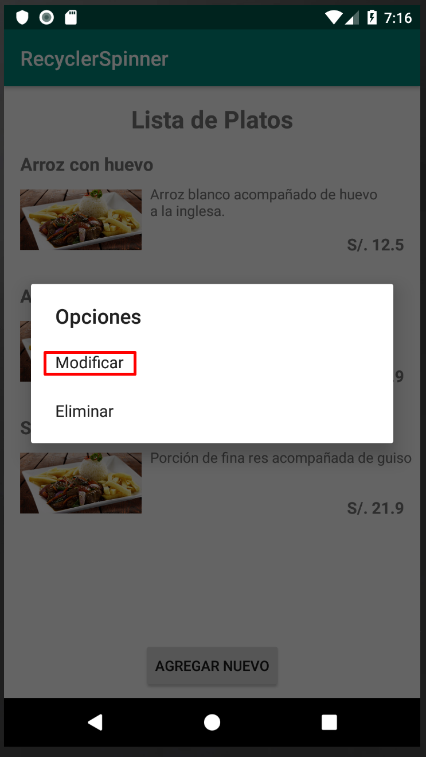
/Desarrollo de Aplicaciones con POO
Flujo de la aplicación:

Slide 23
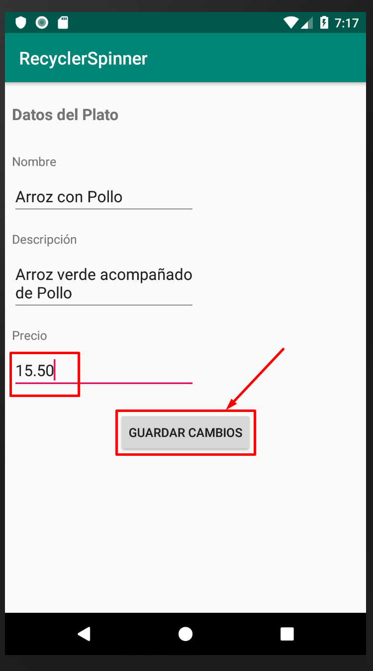
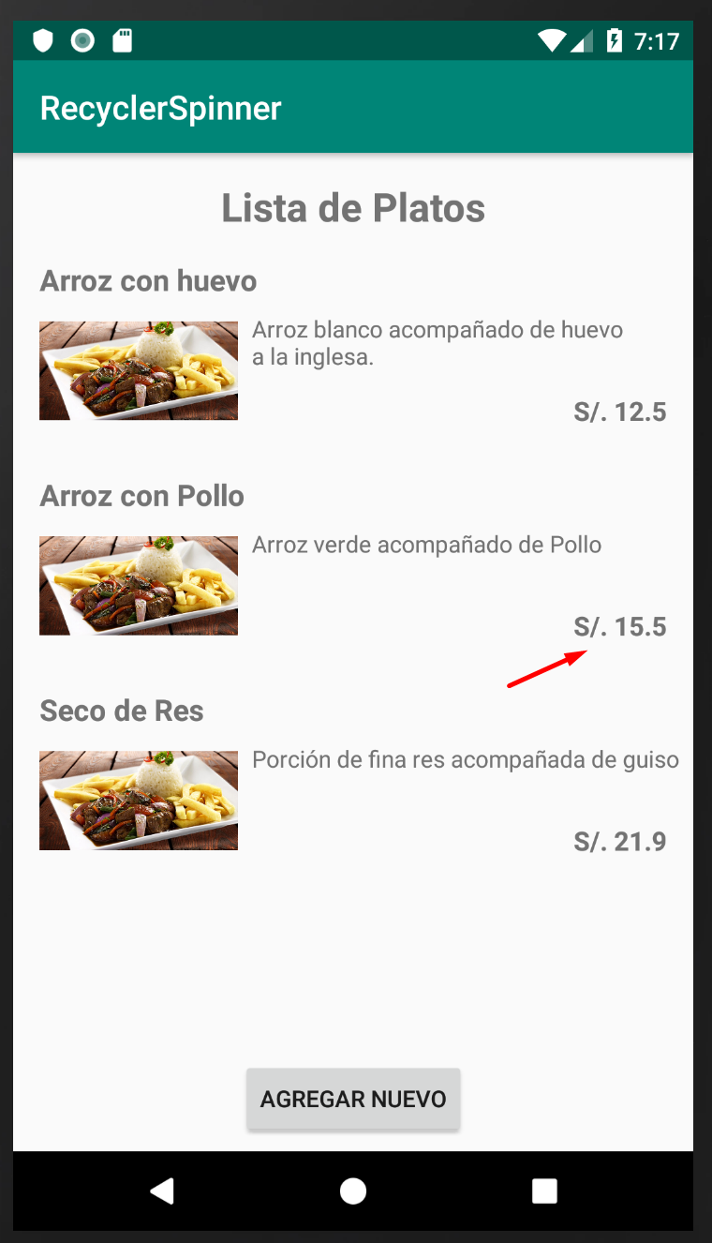
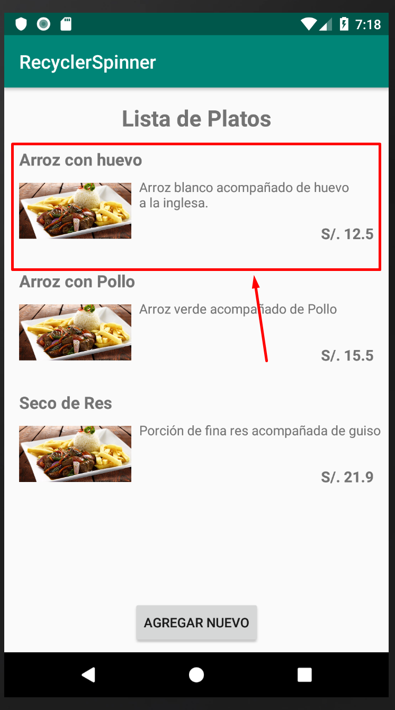
/Desarrollo de Aplicaciones con POO
Damos click en Arroz
con huevo
Flujo de la aplicación:

Slide 24
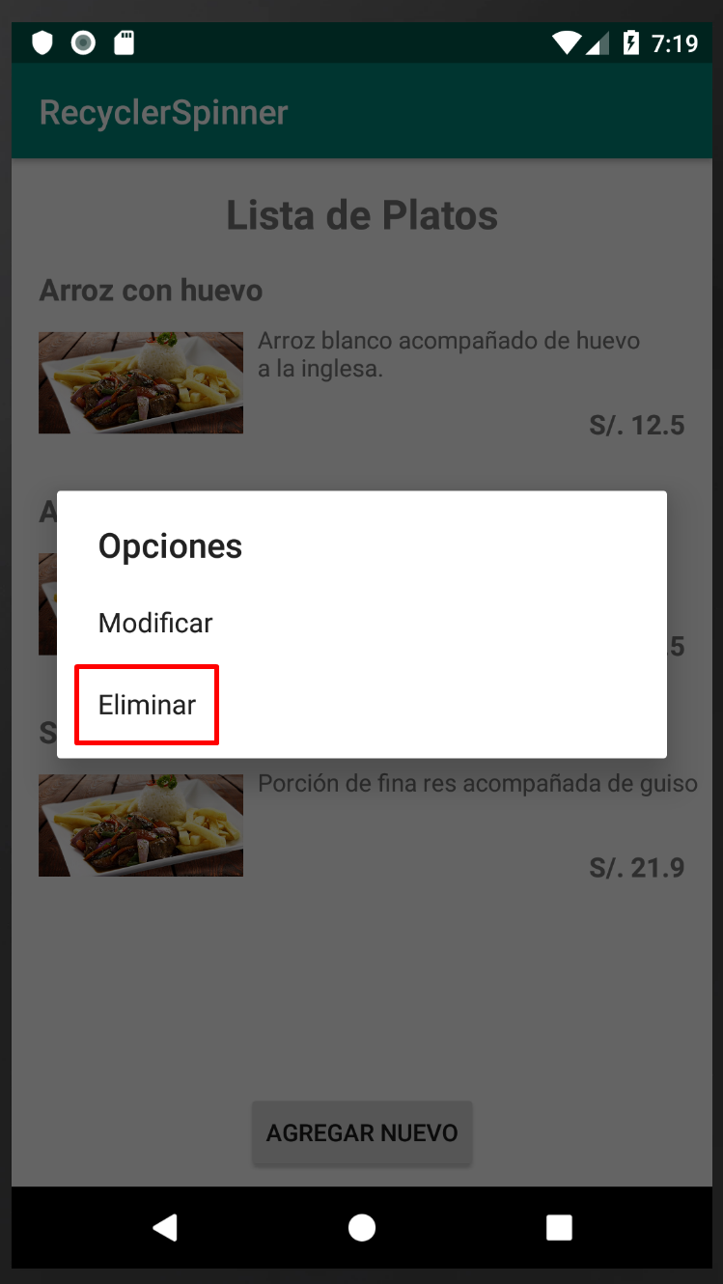
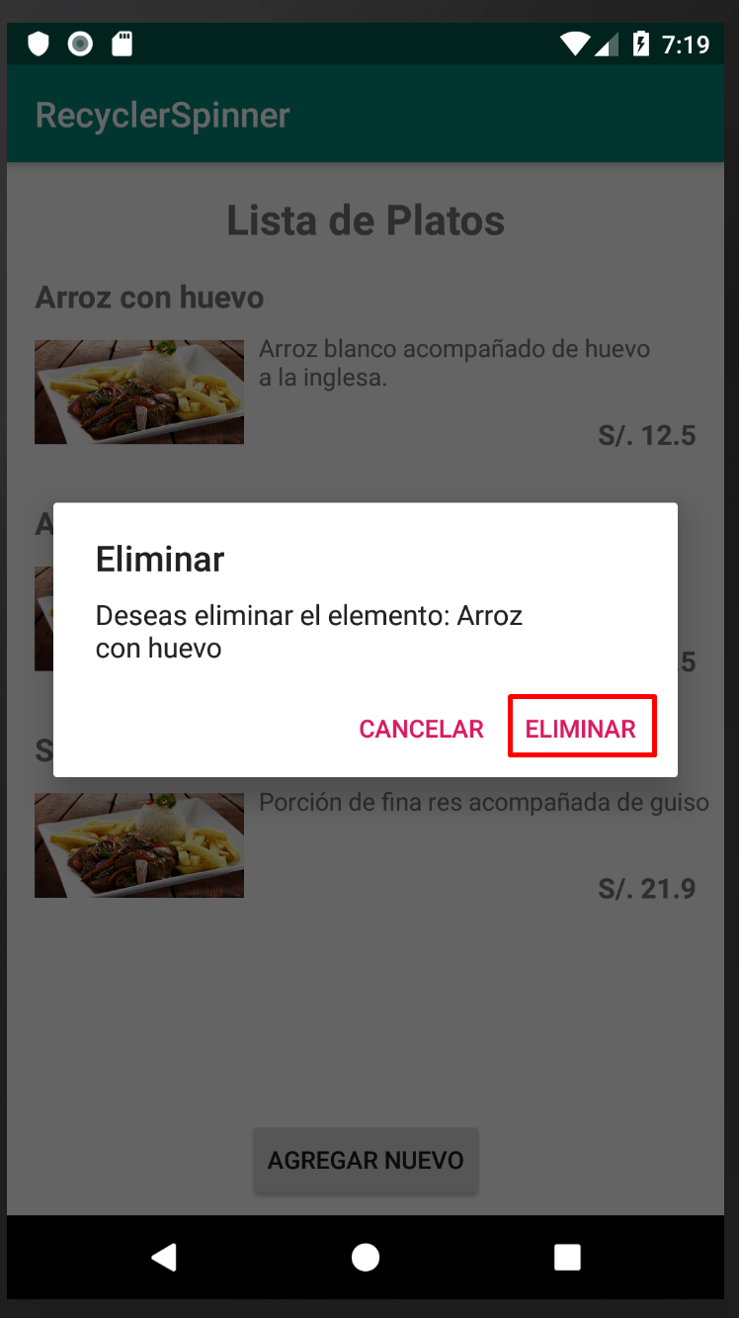
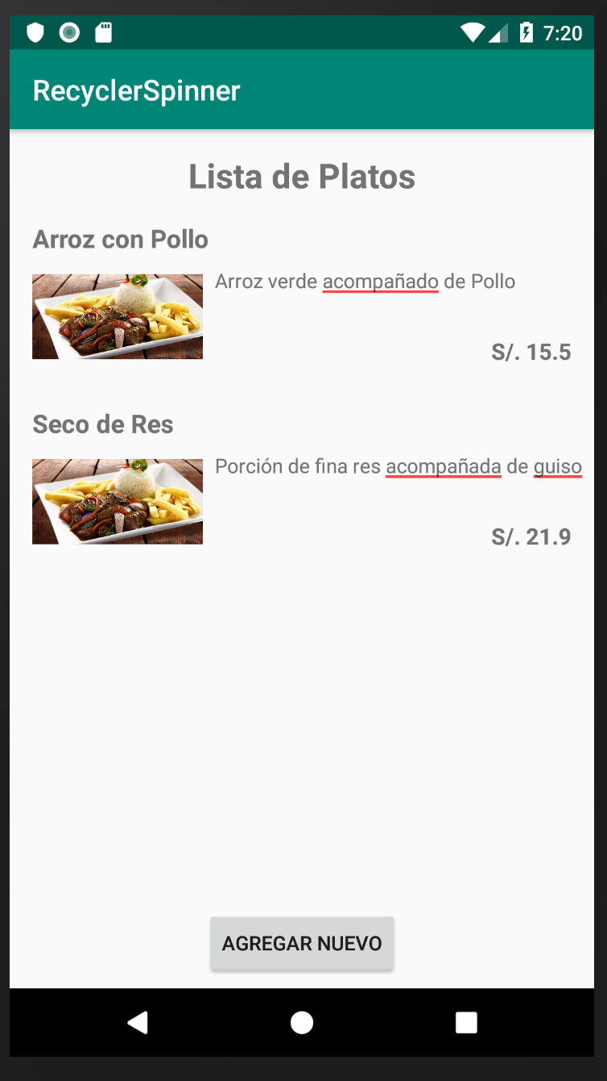
/Desarrollo de Aplicaciones con POO
Se eliminó arroz con
huevo.
Flujo de la aplicación:

Slide 25
/ CONCLUSIONES
Para el desarrollo de una aplicación móvil tenemos que aplicar todos los conocimientos de POO.
Es muy común recurrir a un RecyclerView no solo para mostrar datos sino para interactuar con ellos, por ejemplo, al darles click mostrar menú de opciones.
Podemos agregar un popup en nuestra aplicación utilizando la clae AlertDialog.
Para actualizar de manera visual un RecyclerView cuando los datos del ArrayList han cambiado debemos llamar al método notifyDataSetChanged en el adaptador.

Slide 26
/ BIBLIOGRAFÍA
http://www.hermosaprogramacion.com/2015/06/como-crear-dialogos-en-android/
https://developer.android.com/guide/topics/ui/layout/recyclerview#java
https://developer.android.com/reference/android/widget/ArrayAdapter.html

